Slide 1
Metaprogramación?, qué es la …
Pablo D. Roca <pablodroca@gmail.com>

Slide 2
Metaprogramación
Para qué? Si así estoy bien…
Mucho código repetido.
ABMs de muchos archivos.
Código genérico pero no optimizado para casos particulares.
Estructuras muy rígidas.

Slide 3
Metaprogramación?, qué es la …
“Programar programas que programen programas”
Plantear un escalón más de abstracción.
Generalizar aún más lo repetible.
Aplicar mejoras a situaciones predecibles.

Slide 4
Metaprogramación - Cómo? Cuándo?
Cuándo?
Compiletime o Runtime.
Cómo?
Técnicas de metaprogramación:
Generación de código.
Lenguajes de usos particulares.
Templates/generics.
Metadata y reflection.

Slide 5
Generación de Código
+ muchas variantes
+ sin overhead en runtime
- muy estático (requiere recompilar)
MyGeneration - Velocity? - Gennit

Slide 6
Ejemplo plantilla de generación
using System.Collections.Generic;
namespace <%=namespaceName%>
{
public class <%=className%>Comparer:IComparer
{
public int Compare(<%=className%> x, <%=className%> y)
{
...
}
}
}

Slide 7
Lenguajes de propósito particular
+ entradas muy variadas para generar igual salida.
+ usados en compiletime y runtime
- BNFs complicados de codificar ?
Lex – Yacc - Antlr

Slide 8
Ejemplo BNF modificado
presentacion : (diapositiva)* EOF
;
diapositiva : ESPACIOS* texto '-' transicion
;
TEXTO : CHAR (CHAR|ESPACIOS)* CHAR
Console.WriteLine($text);
;
TRANSICION : 'pause;'
Console.WriteLine("Presione una tecla");
Console.ReadKey(true);
Console.WriteLine();
| 'delay(' INT ');'
Thread.Sleep( Convert.ToInt32($INT.text));
;

Slide 9
Templates / Generics
+ runtime y compiletime
(dependiendo del lenguaje)
- complejidad notacional, código críptico
Templates en C++ - Generics en Java y .Net

Slide 10
Metadata y reflection
+ runtime o compiletime (depende del lenguaje?)
+ código más intuitivo al trabajar con objetos.
+ mayor dinamismo en runtime
+ mayor control en compiletime

Slide 11
Metadata
Dónde guardarla?
Qué guardar?
Reflector

Slide 12
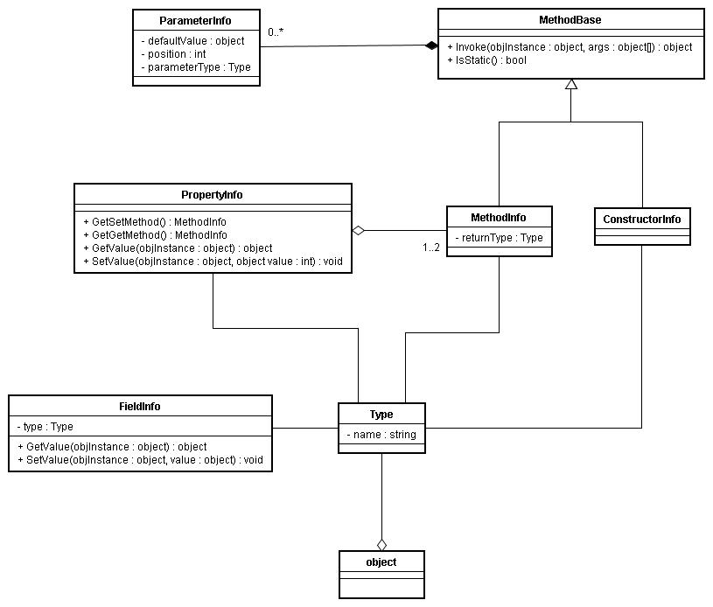
Metadata - Jerarquía de Clases en .Net

Slide 13
Compiletime reflection
+ sin overhead en runtime
+ puede mejorar la implementación utilizada según el contexto
- overheads molestos en compilación
- complejidades extras en el código
- difícil de mantener y probar

Slide 14
Runtime reflection
+ sin overhead en compile time ☺
+ permite funcionalidad más dinámica
+ RTTI (inspección)
+ modificación del estado interno de los objetos
+ manejo de interacciones entre objetos
- LENTA
+ definición de nuevas estructuras

Slide 15
Ejemplo encapsulamiento de rutinas
public class PropertyGetter
{
private object target;
public PropertyGetter(object target)
{this.target = target;}
public object GetValue(string propName)
{
Type type = target.GetType();
PropertyInfo property = type.GetProperty(propName);
if (property == null)
return null;
else
return property.GetValue(target, null);
}
}

Slide 16
Compiletime - Runtime
RTTI
Compiletime
Reflection
Runtime
Reflection

Slide 17
Resumen
Motivaciones.
Realizaciones.
Espectativas?
Listo, ya lo vi todo… y después qué?

